Slide 1
Муниципальное автономное дошкольное образовательное учреждение Муниципального образования город Ирбит «Детский сад № 27»
«РЕАЛИЗАЦИЯ СОВРЕМЕННЫХ ТРЕБОВАНИЙ К РАЗВИВАЮЩЕЙ ПРЕДМЕТНО – ПРОСТРАНСТВЕННОЙ СРЕДЕ»
Воспитатель: Речкалова Надежда Алексеевна
Первая квалификационная категория
Ирбит, 2017 год

Slide 2
1 ЭТАП:
формулировка цели и задач работы по созданию развивающей среды.
ЦЕЛЬ:
создание развивающей среды, которая
обеспечивает полноценное развитие детей
Активная
Рабочая
Спокойная

Slide 3
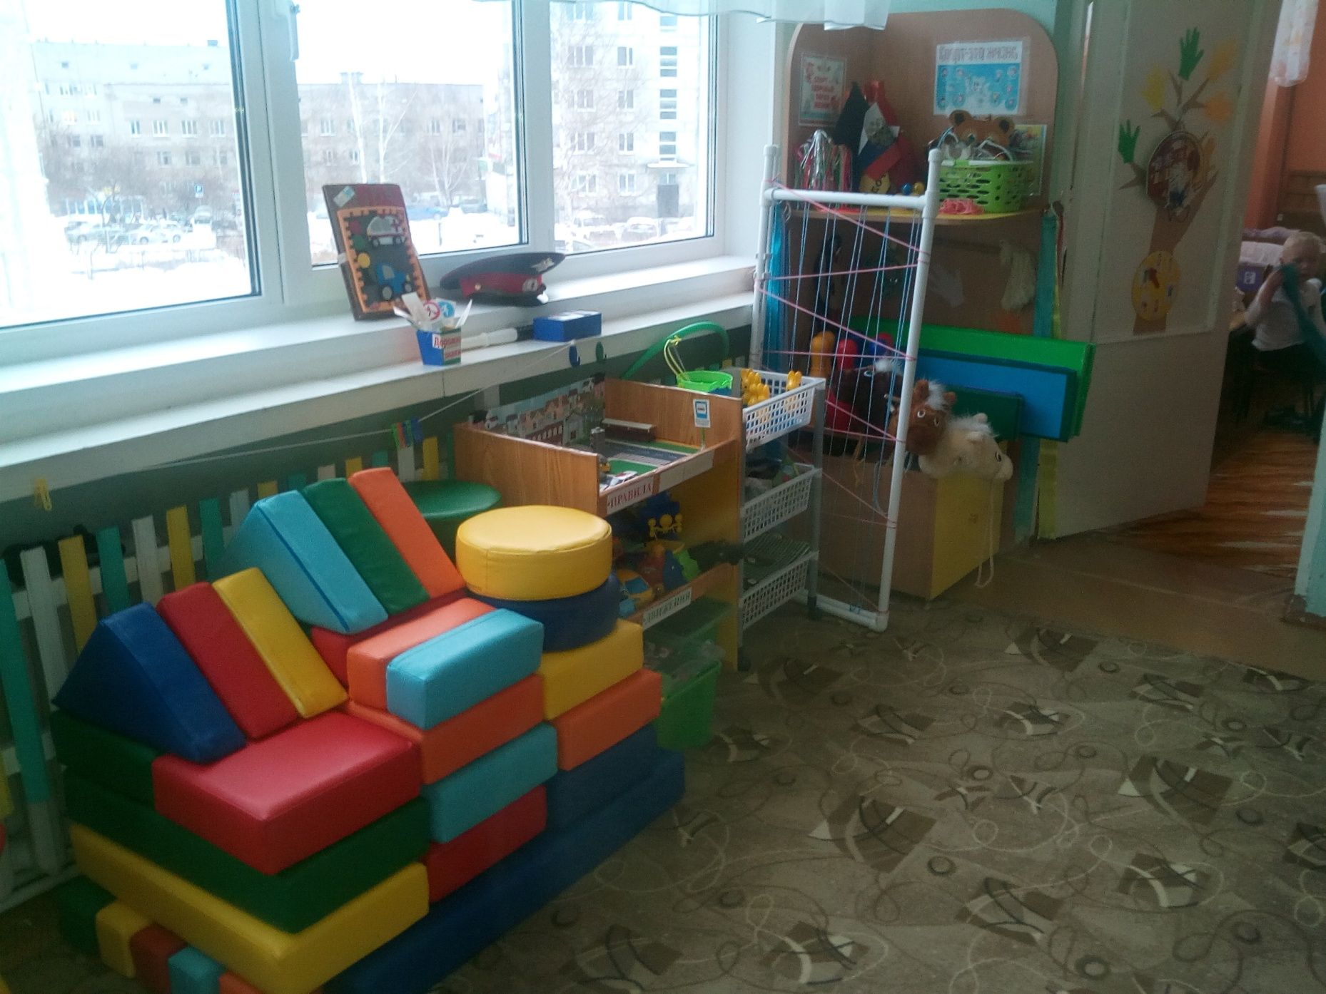
АКТИВНАЯ ЗОНА

Slide 4
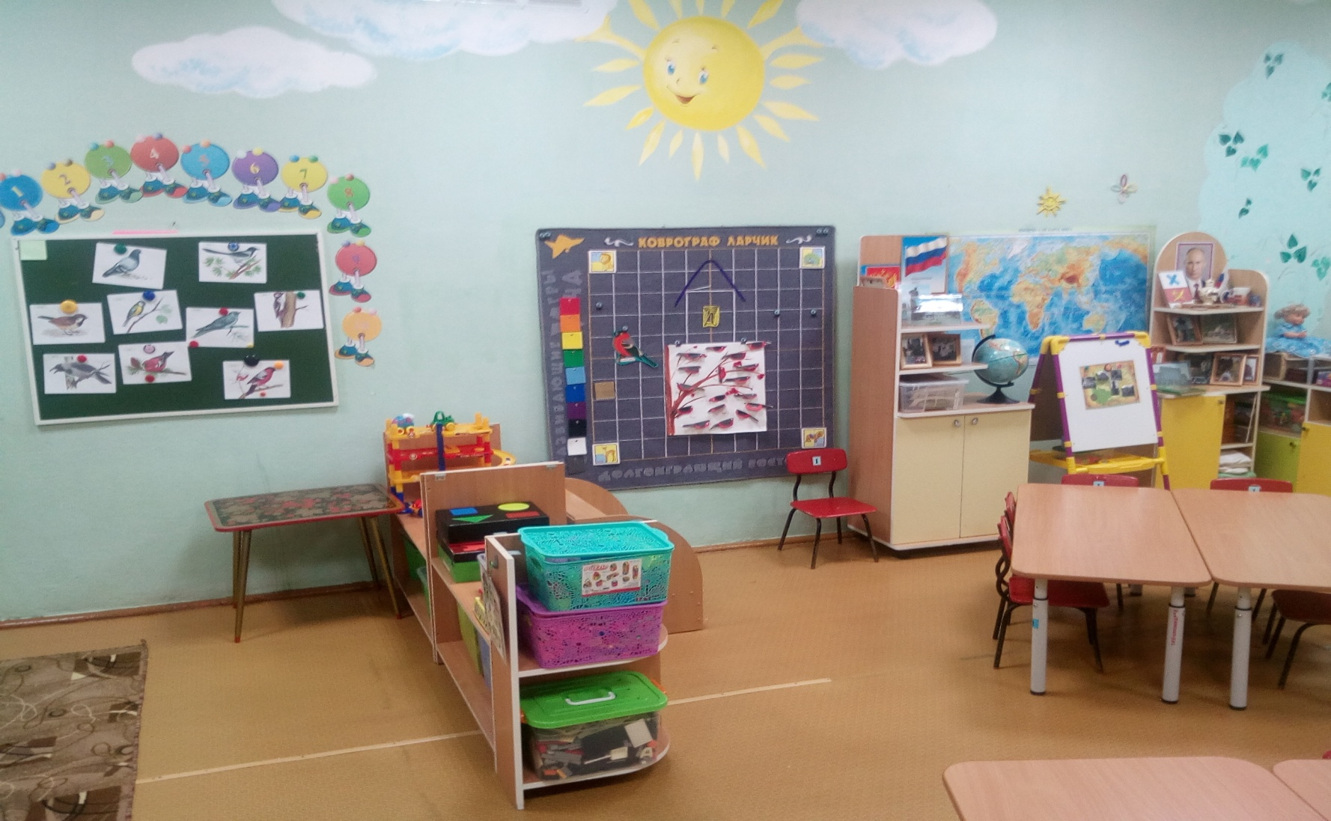
РАБОЧАЯ (ДЕЛОВАЯ) ЗОНА

Slide 5
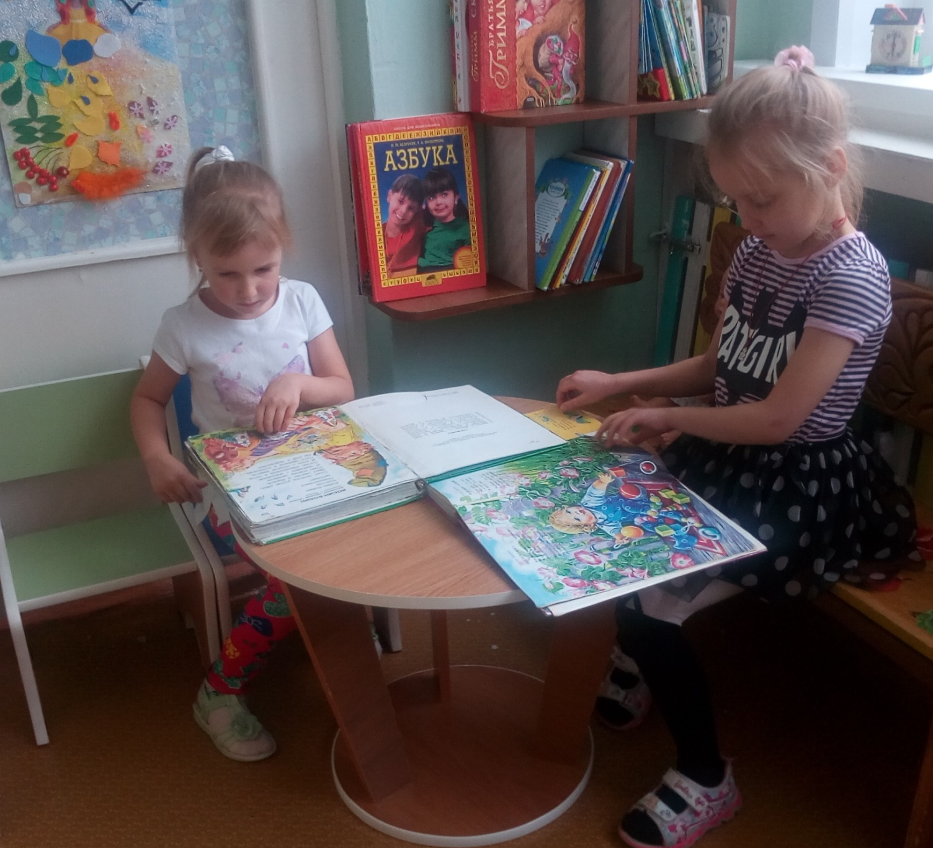
СПОКОЙНАЯ ЗОНА

Slide 6
2 ЭТАП
определение игрового и дидактического оборудования для решения образовательных задач

Slide 7
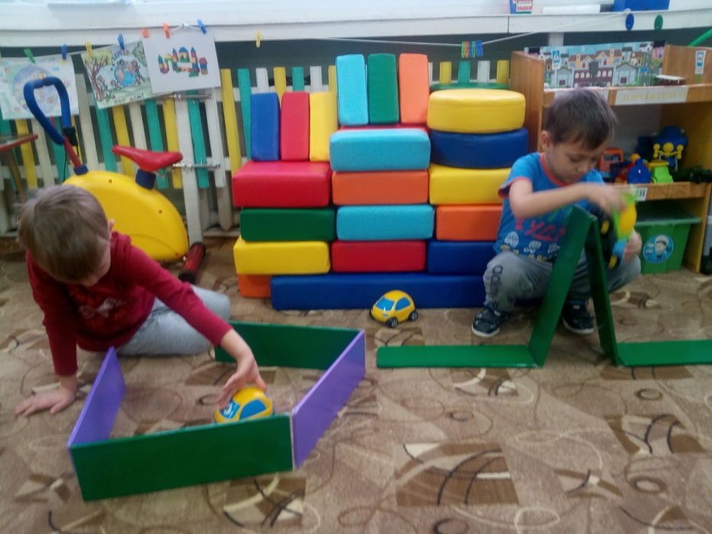
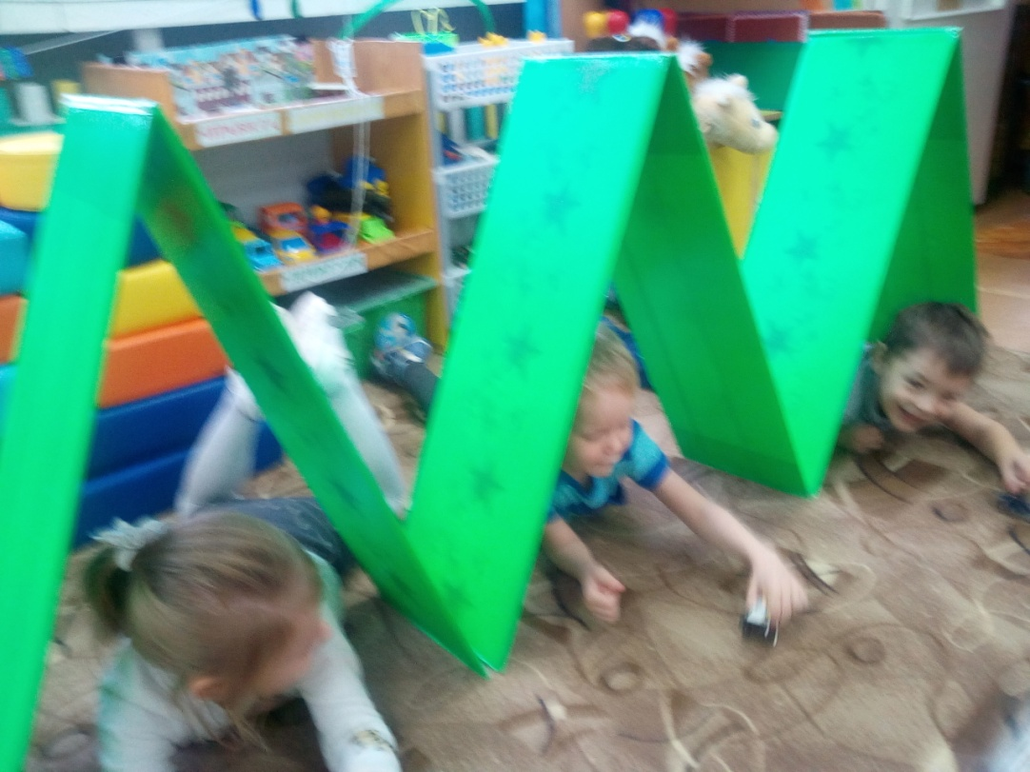
МАРКЕРЫ ИГРОВОГО ПРОСТРАНСТВА
КРУПНЫЕ
– для подвижных игр
МАЛЕНЬКИЕ
– для малоподвижных, сюжетных игр

Slide 8
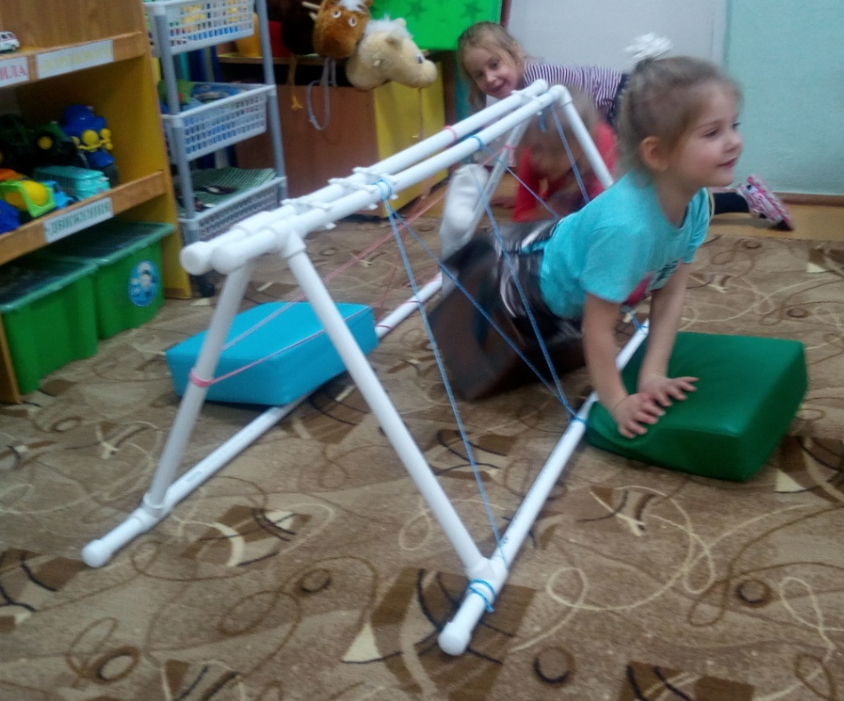
МОБИЛЬНЫЕ ПОСОБИЯ
«Классики»
«Веревочный парк»

Slide 9
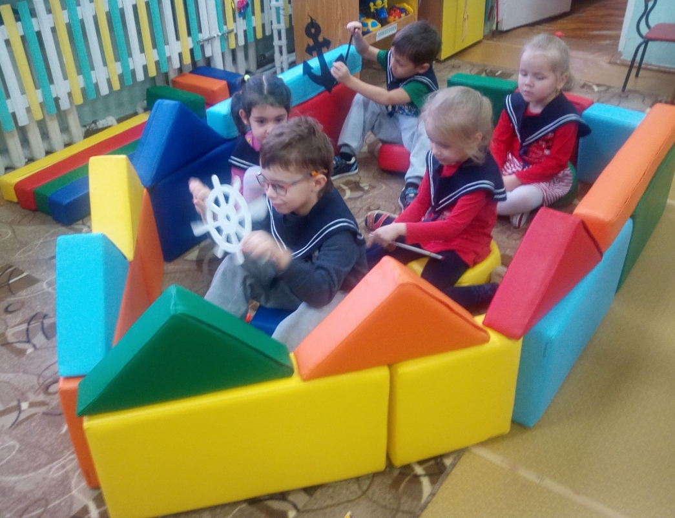
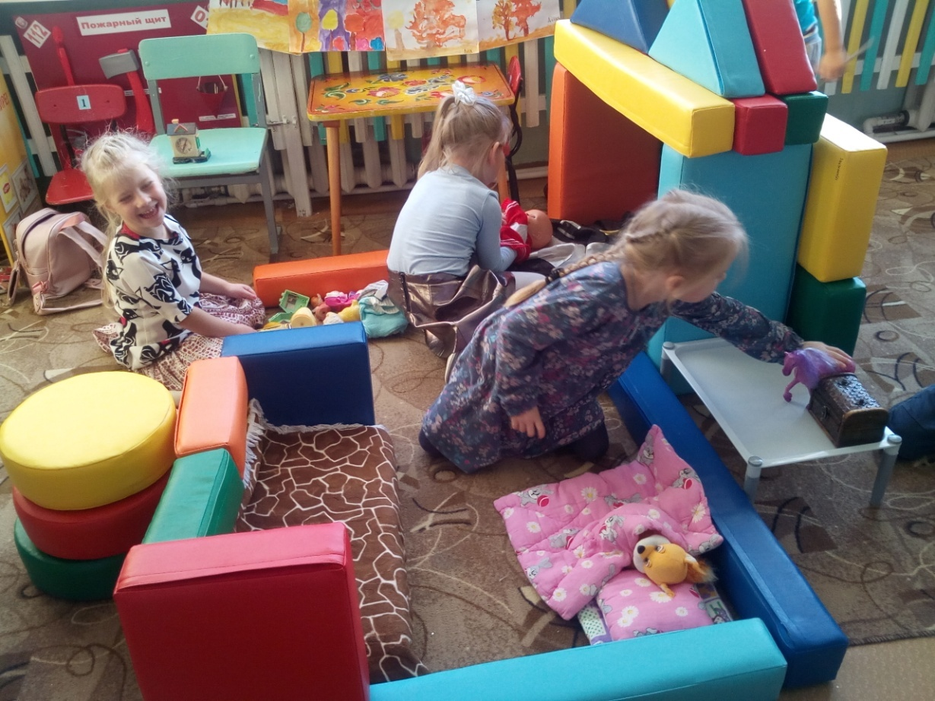
ТРАНСФОРМИРУЕМОЕ
ПОСОБИЕ
МЯГКИЕ МОДУЛИ

Slide 10
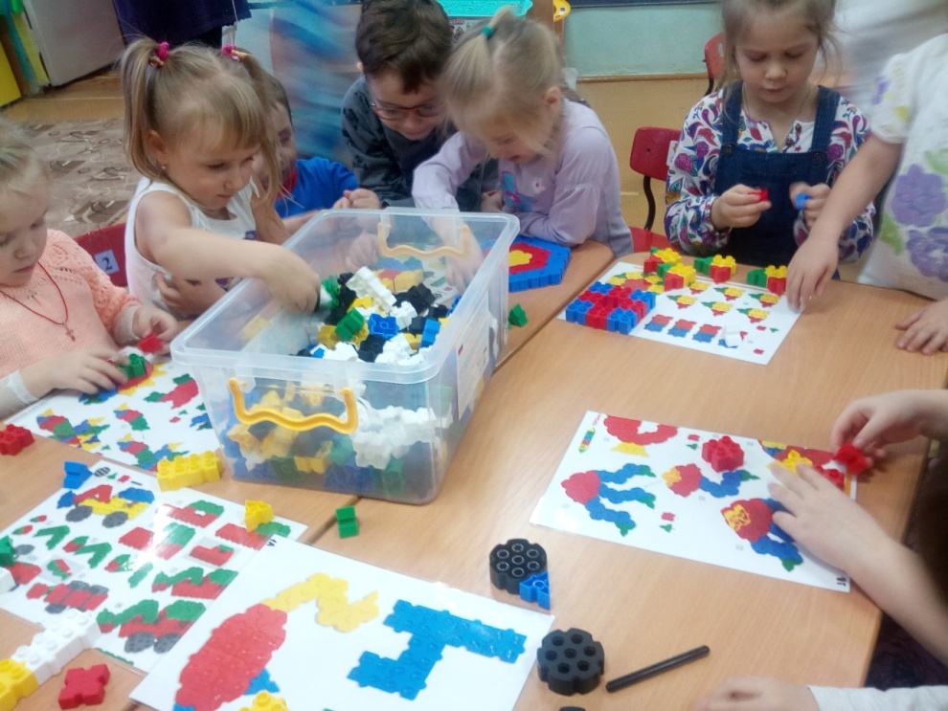
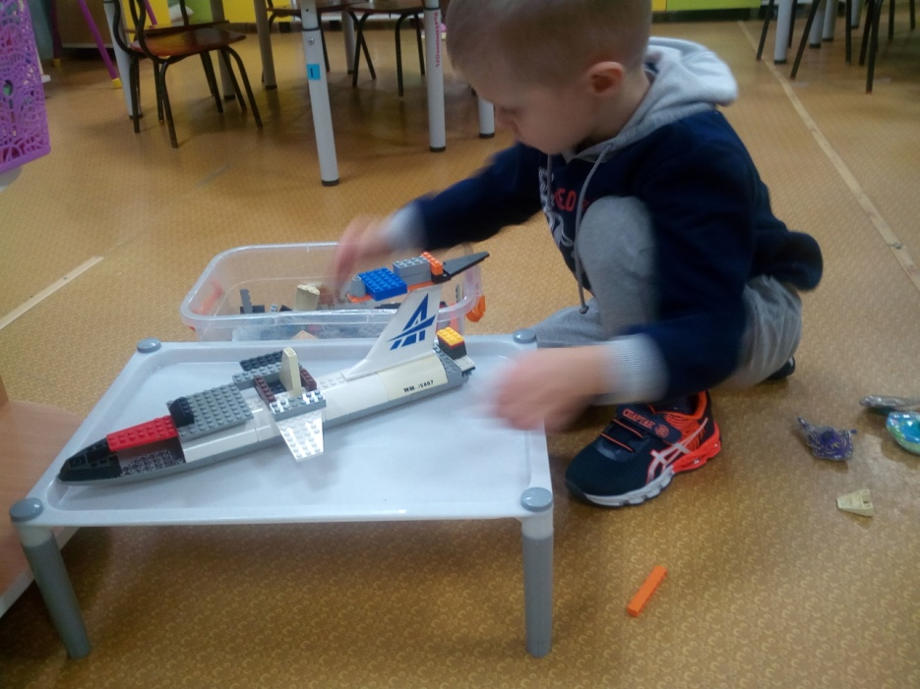
ОБРАЗОВАТЕЛЬНЫЕ КОНСТРУКТОРЫ
ИГРА НА ПЛАТФОРМЕ
ИГРА НА СТОЛЕ

Slide 11
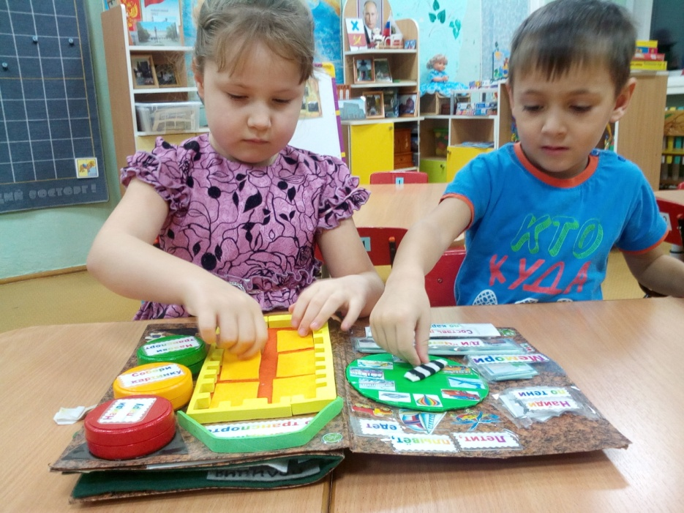
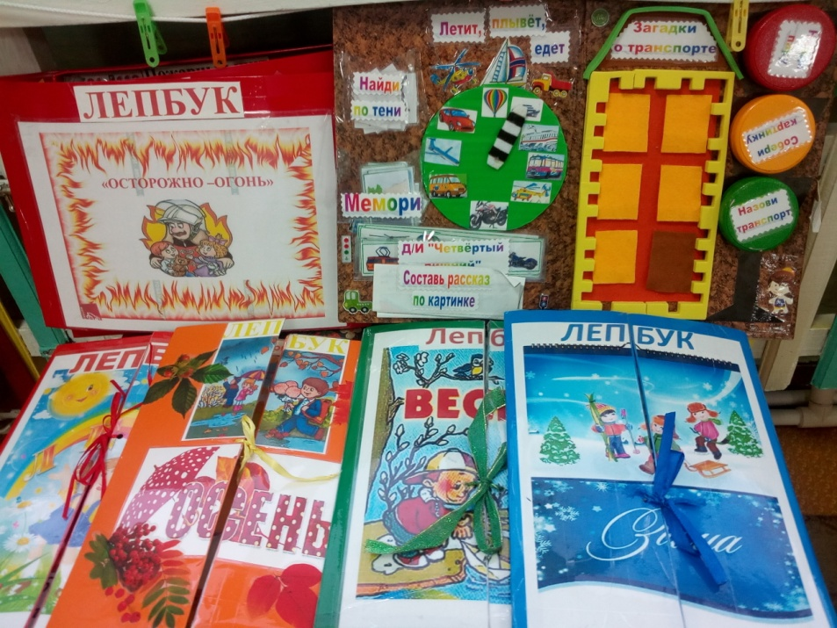
Пособия «ЛЕПБУК»

Slide 12
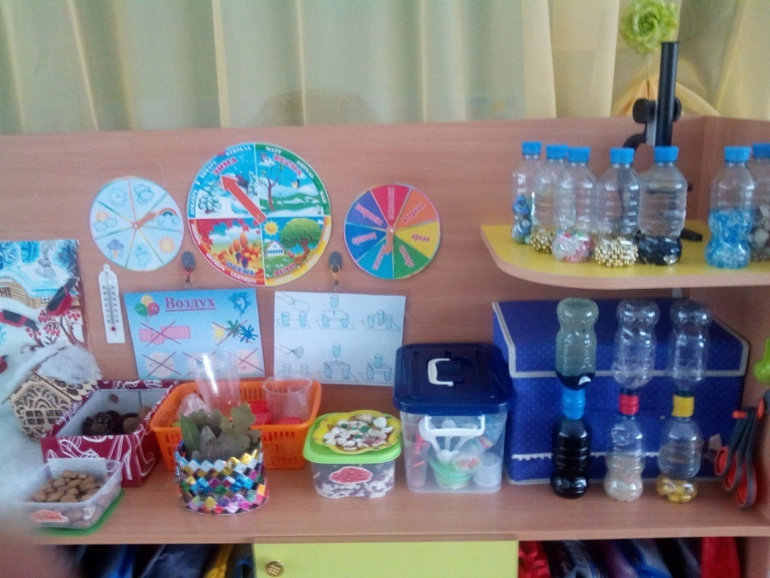
«ФИЗИКА В БУТЫЛОЧКАХ»

Slide 13
РАЗВИТИЕ
КОММУНИКАТИВНОЙ
ДЕЯТЕЛЬНОСТИ

Slide 14
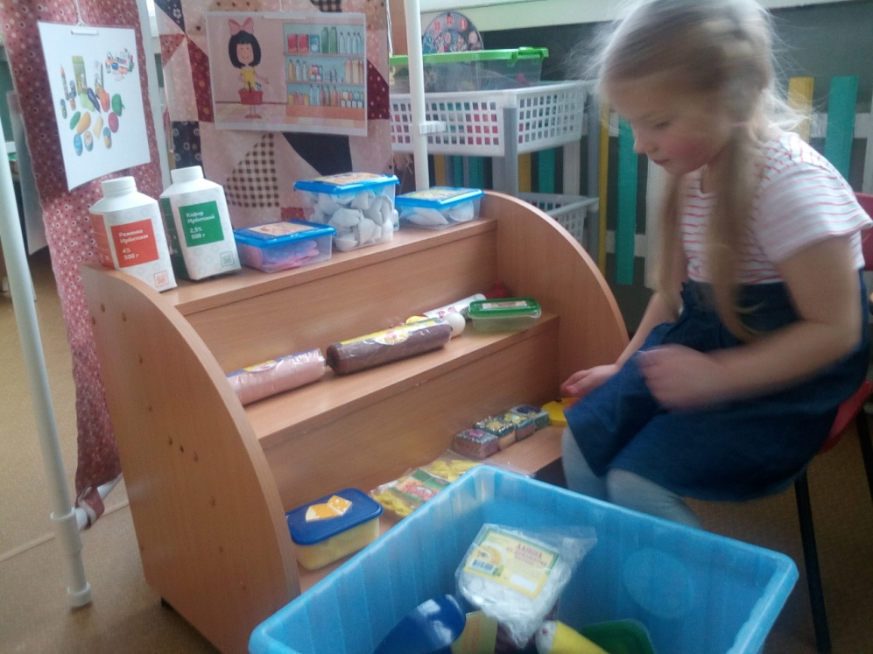
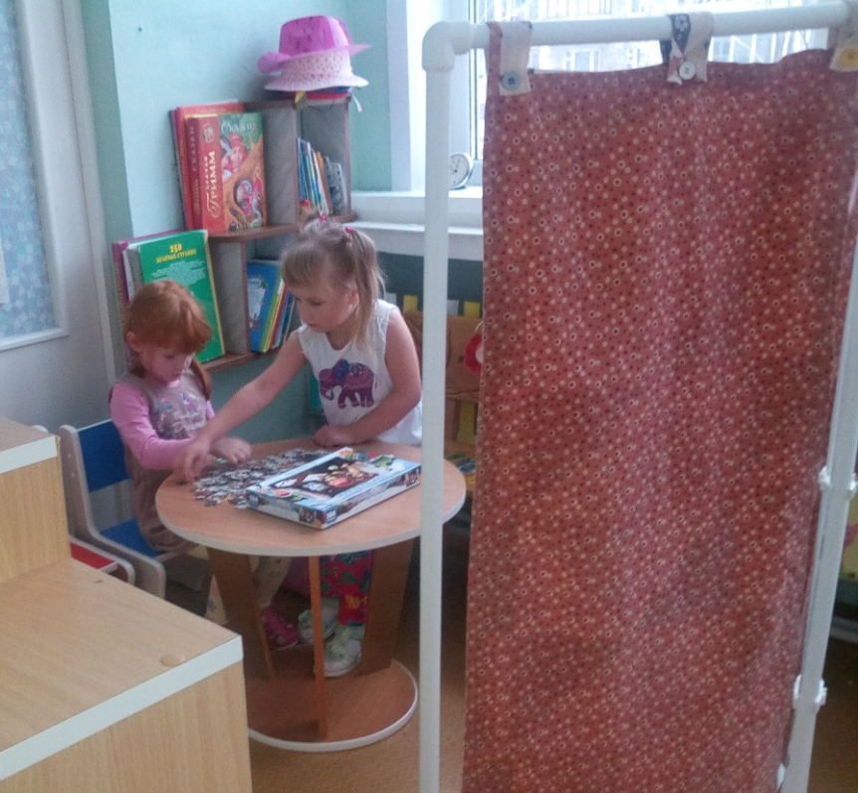
ОРГАНИЗАЦИЯ СПОКОЙНОЙ ЗОНЫ
Организация
сюжетно-ролевых игр
Островок уединения

Slide 15
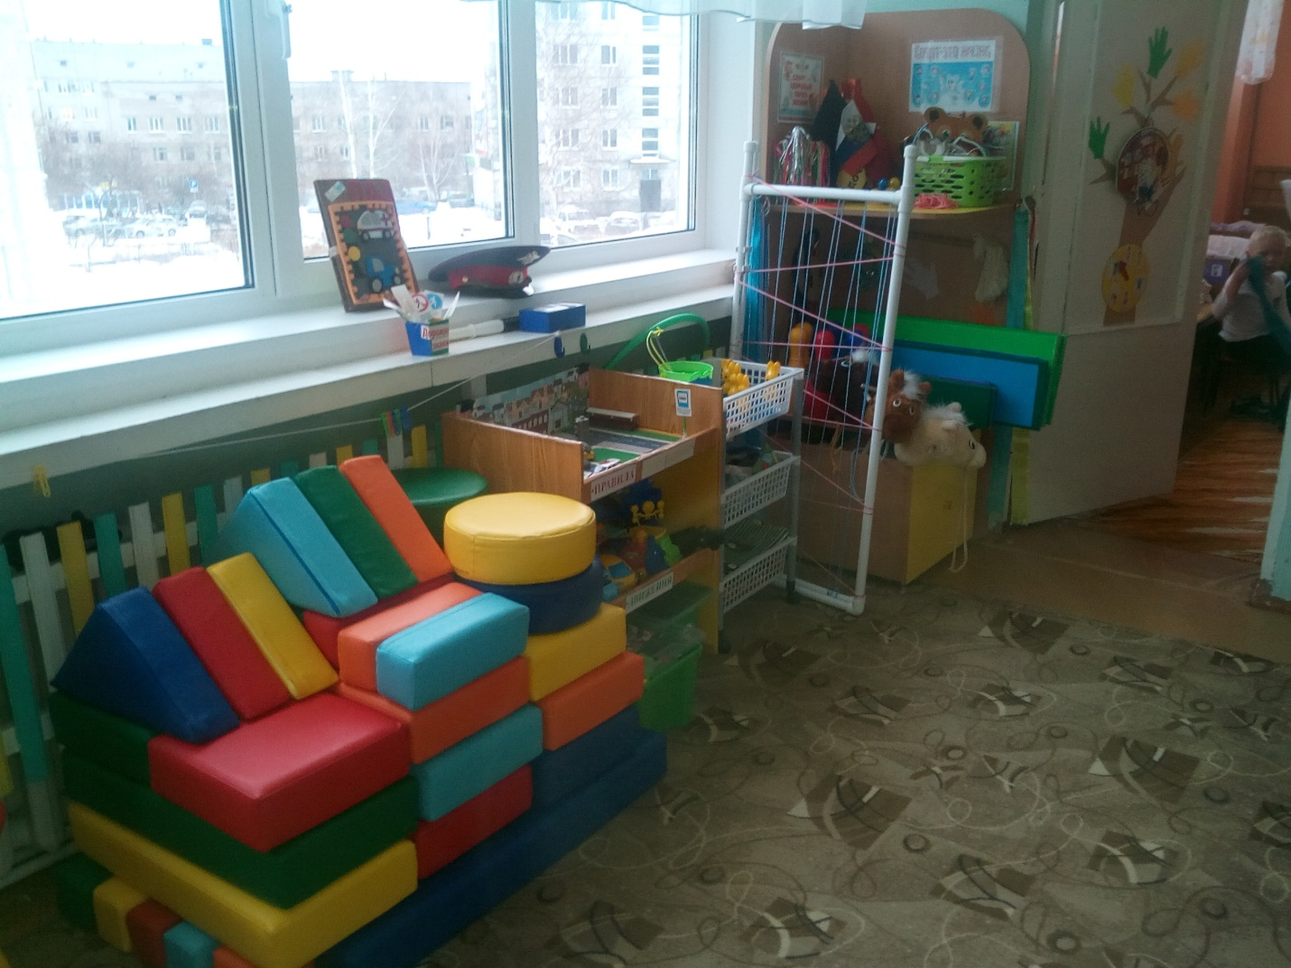
3 ЭТАП -
определение дополнительного оборудования

Slide 16
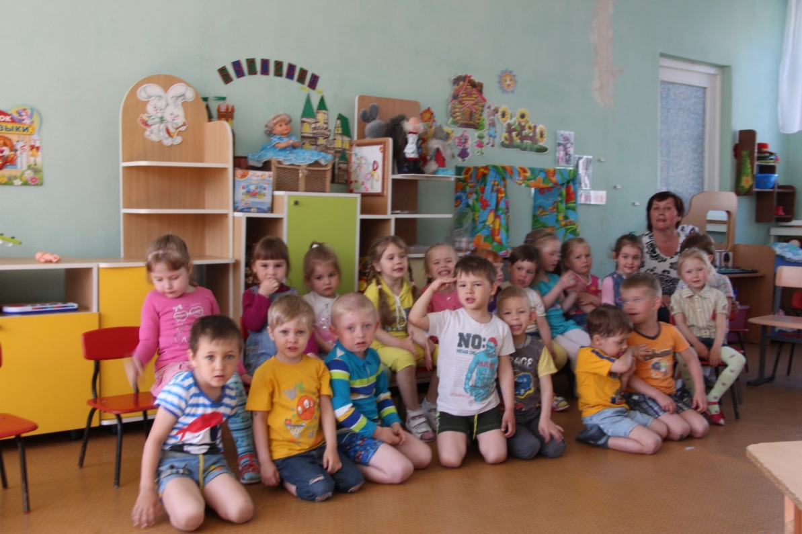
ДО

Slide 17
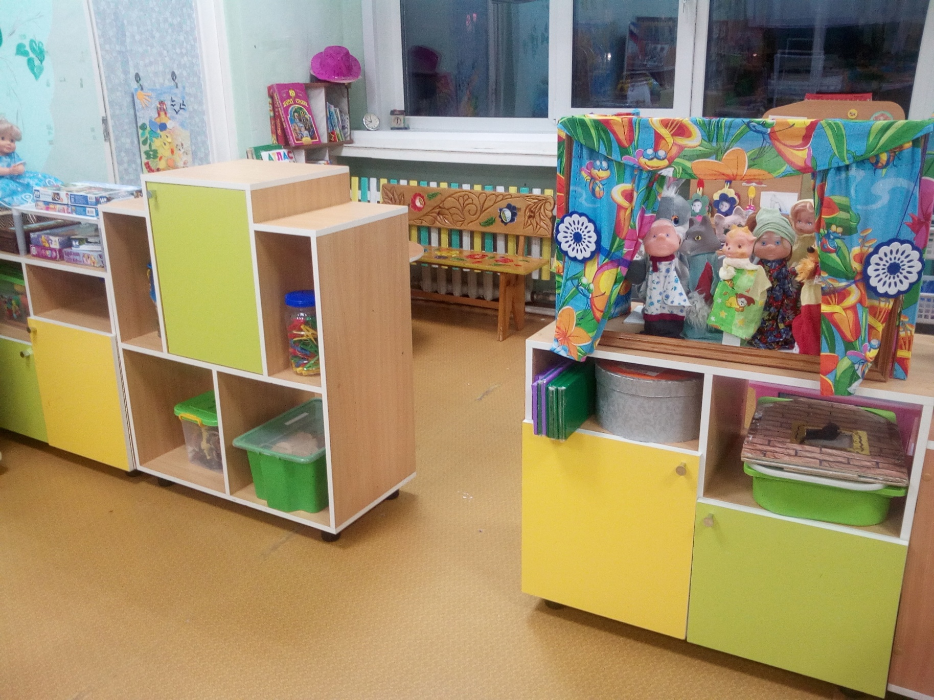
ПОСЛЕ

Slide 18
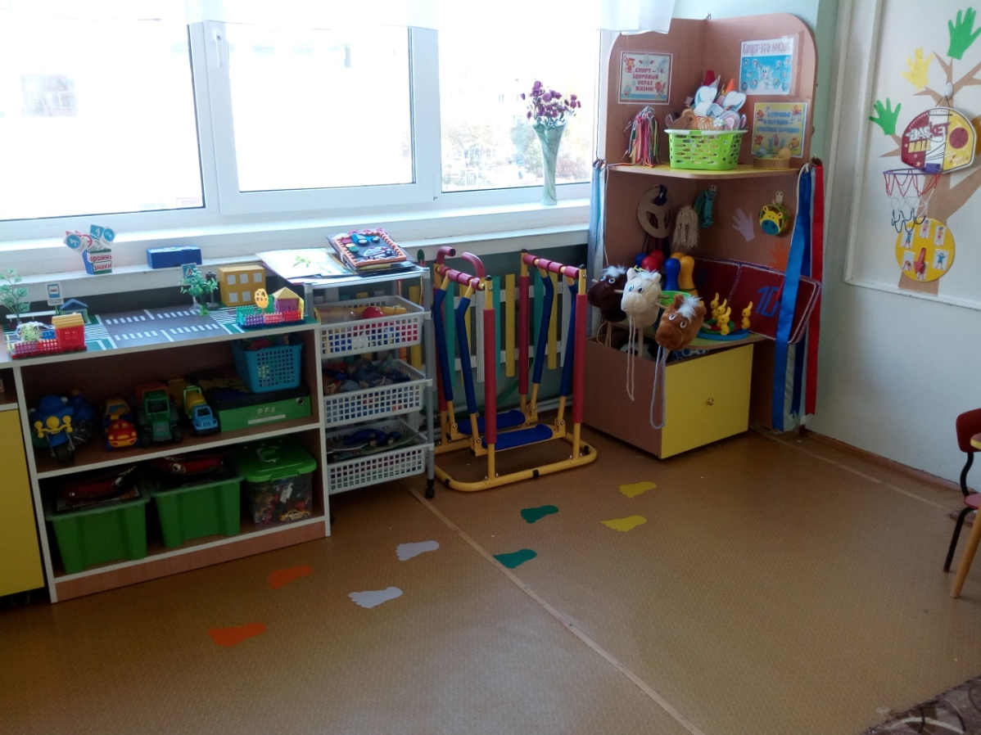
ДО

Slide 19
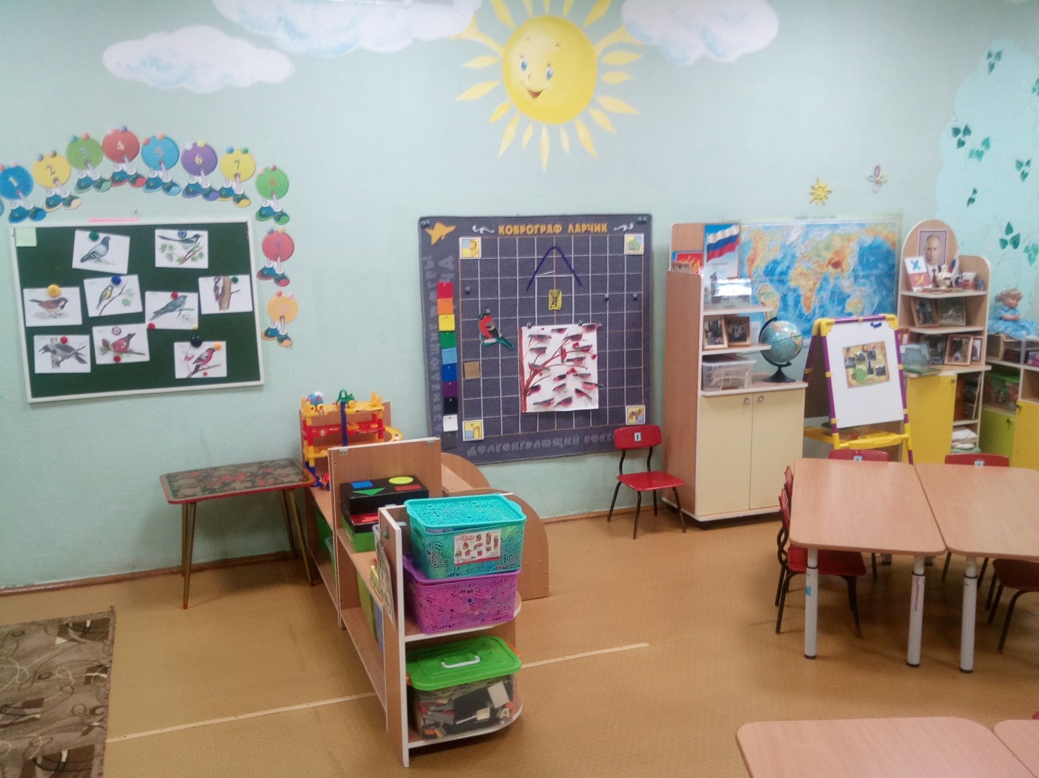
ПОСЛЕ

Slide 20
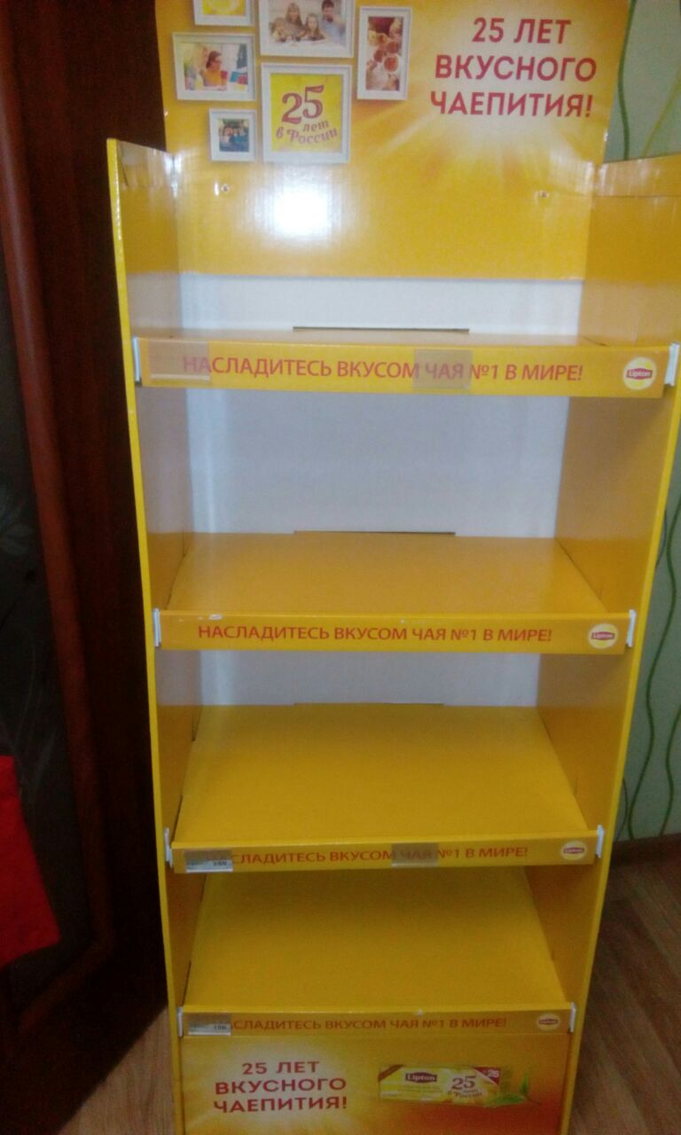
ДО

Slide 21
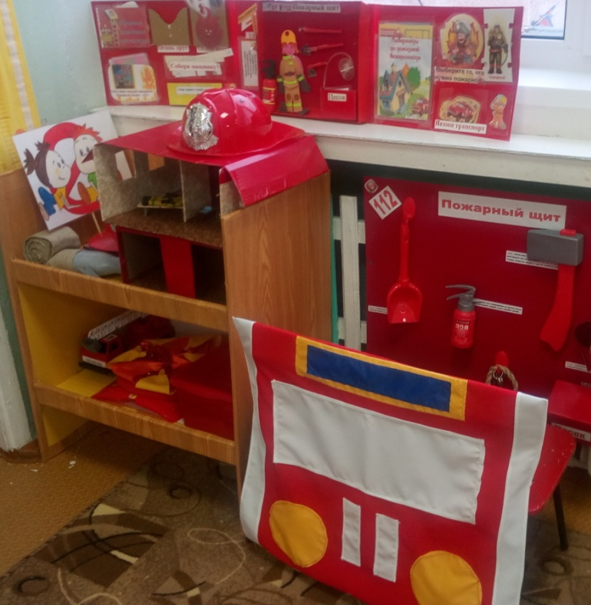
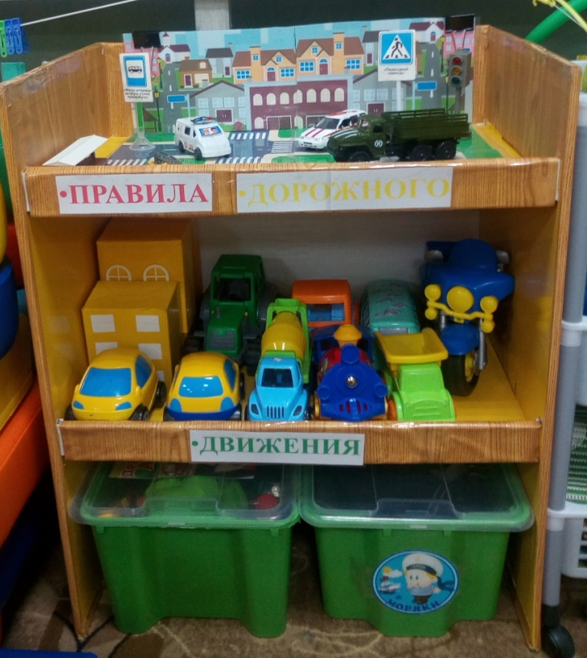
ПОСЛЕ

Slide 22
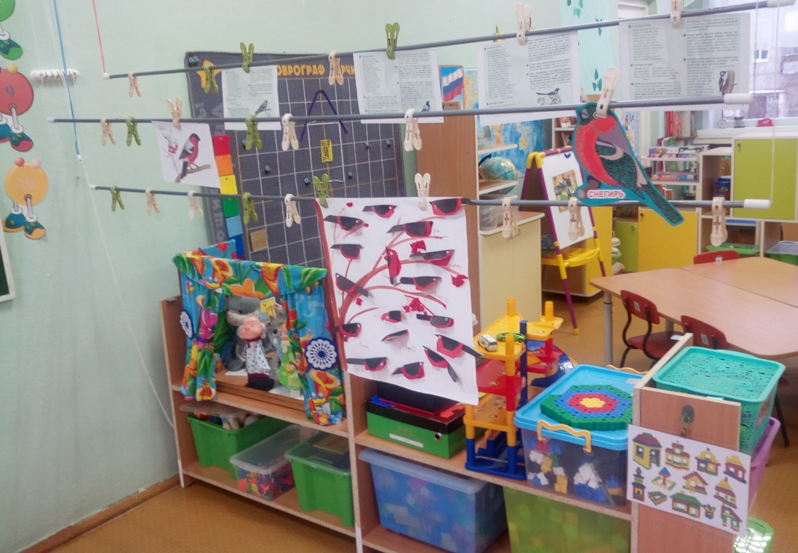
«ПОТОЛОЧНАЯ ВИТРИНА» – МЕСТО ДЛЯ ДЕТСКИХ РАБОТ

Slide 23
СПАСИБО
ЗА
ВНИМАНИЕ!

